Slide 1
Vitaminy rozpustné ve vodě
Bc. Karolína Kotková

Slide 3
Vitamin B1 – thiamin
Vitamin B2 – riboflavin
Vitamin B3 – niacin
Vitamin B5 – kyselina pantothenová
Vitamin B6 – pyridoxin
Vitamin H – biotin
Vitamin B9 – kyselina listová - folát
Vitamin B12 – kobalamin
Vitamin C – kyselina askorbová

Slide 4
Úvod
Mikroživiny – vitaminy skupiny B a vitamin C
Esenciální – organismus si je nedokáže vytvořit (výjimky - niacin)
Rozpustné ve vodě – hydrofilní
Snadno se vstřebávají a vylučují
Případný přebytek odchází močí – málokdy dosáhnou toxické úrovně
Vyšší ztráty při přípravě pokrmů

Slide 5
Zásoby v organismu
thiamin, biotin a kyselina pantothenová
4 – 10 dní
vitamin C, riboflavin, pyridoxin a niacin
2 – 6 týdnů
kyselina listová
2 – 4 měsíce
vitamin B12
2 – 5 let

Slide 6
Přiřaďte názvy vitaminů
Riboflavin
Biotin
Pyridoxin
Niacin
Kobalamin
Kyselina askorbová
Kyselina pantothenová
Thiamin
Folát
Vitamin B2
Vitamin H
Vitamin B6
Vitamin B3
Vitamin B12
Vitamin C
Vitamin B5
Vitamin B1
Kyselina listová

Slide 7
Funkce
Koenzymy - součástí enzymů
Energetický metabolismus
Udržení normální funkce nervového systému
Přispívá k normálním psychologickým funkcím
Snížení míry únavy a vyčerpání
Vitamin | Koenzymy
Niacin (B3) | NAD+, NADP+
Riboflavin (B2 ) | FAD, FMN
Thiamin (B1) | ATP, GTP, TDP (thiamindifosfát)
Pyridoxin (B6) | PALP (pyridoxalfosfát)
Folát (kyselina listová) | HF (tetrahydrofolát)
Biotin | Karboxybiotin
Kys. pantothenová | CoA (koenzym A)

Slide 8
Vitamin B1 - thiamin
koenzymem dekarboxyláz důležitý pro metabolismus glukózy
ZDRAVOTNÍ TVRZENÍ
přispívá k normálnímu energetickému metabolismu
přispívá k normální činnosti nervové soustavy
přispívá k normální psychické činnosti
přispívá k normální činnosti srdce
Doporučený příjem dle DACH
Dospělí M 1,2 mg Ž 1 mg/den
Těhotné/kojící 1,2/1,4 mg/den

Slide 9
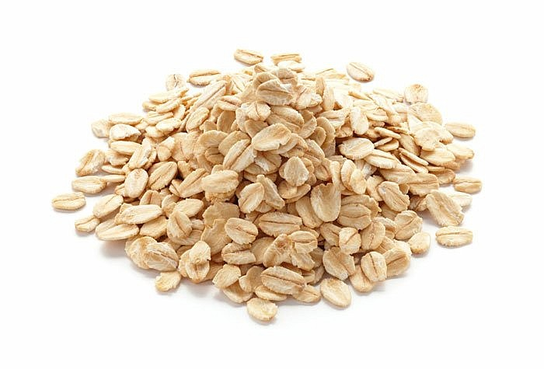
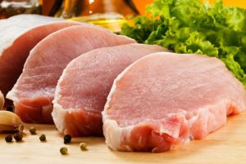
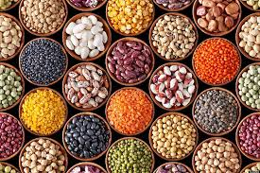
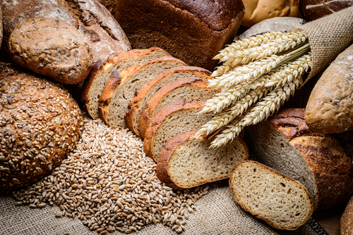
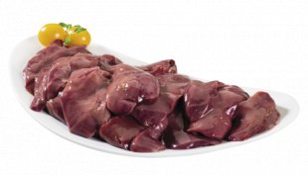
Vitamin B1 - thiamin
Zdroje
vepřové maso, játra, vejce, celozrnné produkty (ovesné vločky), droždí, luštěniny, ořechy
Termolabilní a citlivý na oxidaci
Průměrná ztráta vitaminu při šetrné přípravě 30 %

Slide 10
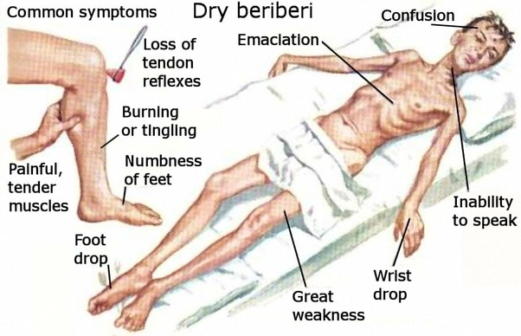
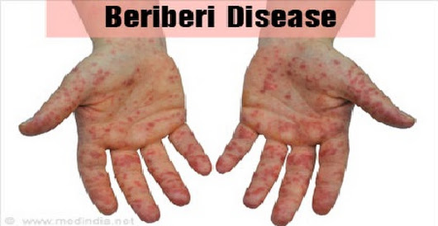
Vitamin B1 - thiamin
Nedostatek
poruchy metabolismu sacharidů
riziková skupina – alkoholici (nesprávná výživa, nadměrný příjem alkoholu zhoršuje schopnost těla vstřebávat thiamin)
diuretika zvyšují vylučování (dlouhodobá léčba)
beri-beri
v rozvojových zemí
formy onemocnění
1. suchá forma - zasahuje nervový systém
2. vlhká forma - kardiovaskulární systém (edémy a postižení srdce)
3. dětská forma – nechuť pít, zvracení, apatie, neklid

Slide 11
Vitamin B2 - riboflavin
součástí koenzymu FAD (flavinadenindinukleotid) a FMN (flavinmononukleotidu) - oxidační metabolismus
ZDRAVOTNÍ TVRZENÍ
přispívá k normálnímu energetickému metabolismu
přispívá k normální činnosti nervové soustavy
přispívá k udržení normálního stavu sliznic
přispívá k udržení normálních červených krvinek
přispívá k udržení normálního stavu pokožky
přispívá k udržení normálního stavu zraku
přispívá k normálnímu metabolismu železa
přispívá k ochraně buněk před oxidativním stresem
přispívá ke snížení míry únavy a vyčerpání
Doporučený příjem dle DACH
Dospělí M 1,4 mg Ž 1,2 mg/den
Těhotné/kojící 1,5/1,6 mg/den

Slide 12
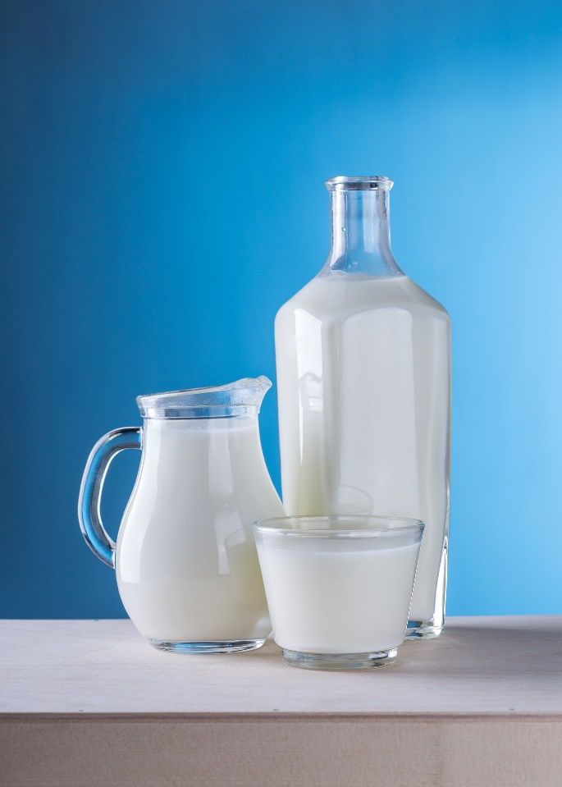
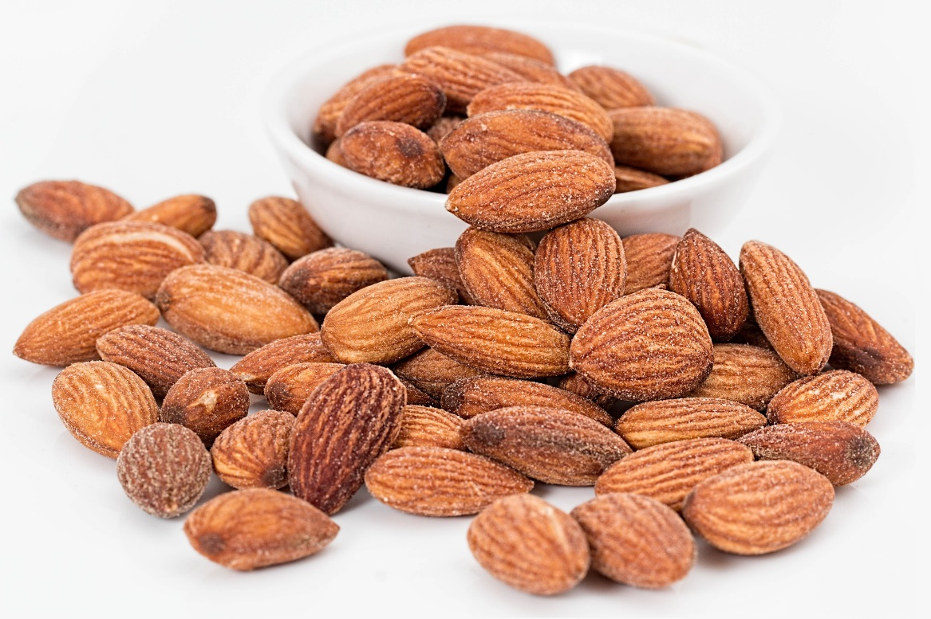
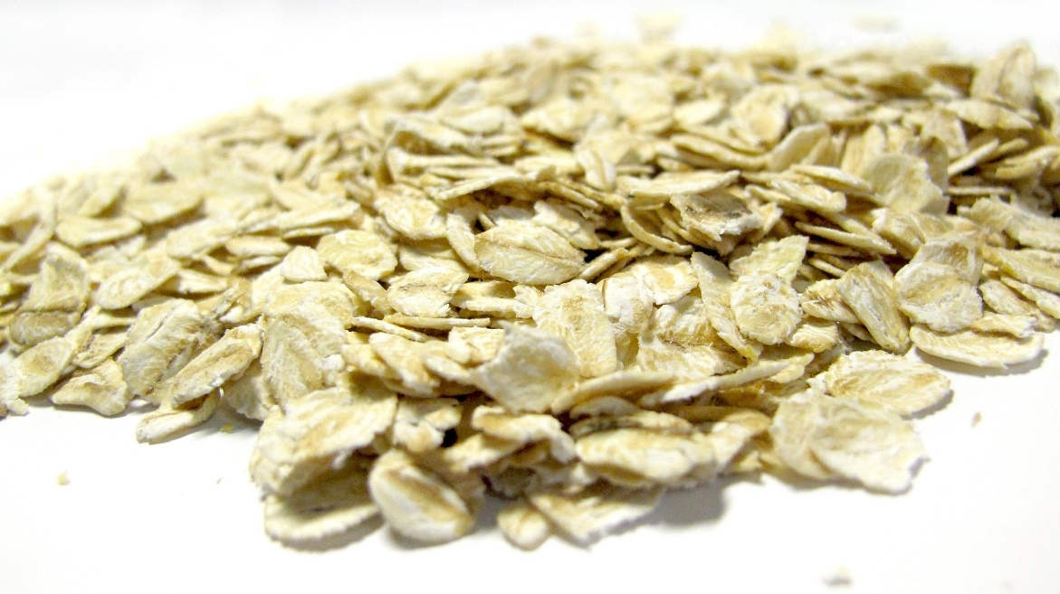
Vitamin B2 - riboflavin
Zdroje
játra, mléko a mléčné výrobky, sýry, maso, ledviny, ryby, vejce, mandle, ovesné vločky, obiloviny a celozrnné produkty
poměrně termostabilní, citlivý na světlo
ztráty při přípravě a skladování průměrně 20%

Slide 13
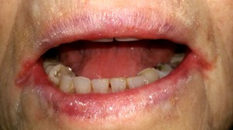
Vitamin B2 - riboflavin
Nedostatek
záněty sliznice dutiny ústní, angulární stomatitida (zanícené „koutky“), záněty spojivek, rohovky, dermatitida
poruchy růstu, normocytární anémie
vyskytuje se společně s deficitem jiných B vitaminů

Slide 14
Vitamin B3 - niacin
Kyselina nikotinová, amid kyseliny nikotinové, nikotinamid
Součástí koenzymů NAD (Nikotinamid-adenin-dinukleotid) a NADP (Nikotinamidadenin-Dinukletid-Fosfát) → syntéza a odbourávání sacharidů, mastných kyselin a aminokyselin
Dokáže se přetvářet z tryptofanu v játrech a ledvinách (60 mg tryptofanu = 1 mg niacinu)
Pestrá strava obsahující 60 g bílkovin, je zdrojem cca 600 mg tryptofanu -> může vzniknout až 10 mg ekvivalentu niacinu
Doporučený příjem dle DACH
Dospělí M 16 mg Ž 13 mg/den
Těhotné/kojící 15/17 mg/den

Slide 15
Vitamin B3 - niacin
ZDRAVOTNÍ TVRZENÍ
přispívá k normálnímu energetickému metabolismu
Přispívá k normální činnosti nervové soustavy
Přispívá k normální psychické činnosti
Přispívá k udržení normálního stavu sliznic
Přispívá k udržení normálního stavu pokožky
Přispívá ke snížení míry únavy a vyčerpání

Slide 16
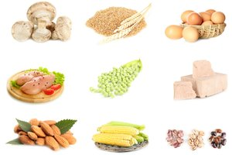
Vitamin B3 - niacin
Zdroje
Maso, ryby, játra, mléko a mléčné výrobky, vejce, obiloviny, ořechy, brambory, luštěniny
Relativně stabilní při zahřátí, vaření, skladování

Slide 17
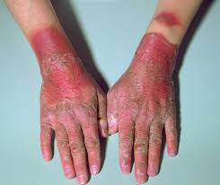
Vitamin B3 - niacin
Nedostatek
kožní změny po léčivech tuberkulostatikách, analgetikách, psychofarmak
Pelagra
„nemoc 3 D“ – diarrhea = průjem, dermatitis = zánět kůže, dementia
kožní pigmentace, žaludeční a střevní potíže, deprese, stavy zmatenosti
V zemích s vysokou spotřebou kukuřice a prosa (Mexiko, tortilly - kukuřičná mouka + vápenná voda)
Nedostatek: alkoholici, u vrozených poruch metabolismu tryptofanu

Slide 18
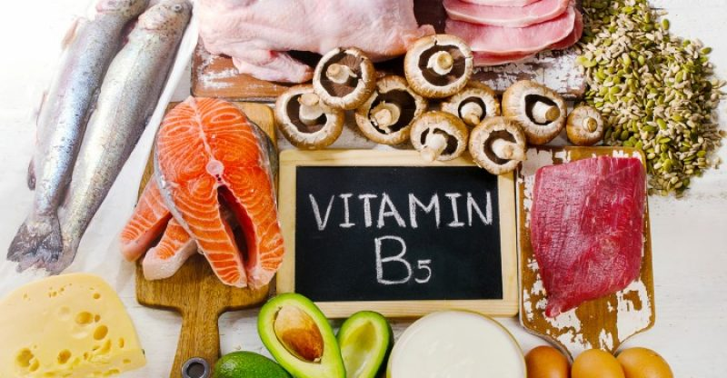
Kyselina pantothenová
Doporučený příjem dle DACH
Dospělí M/Ž 6 mg/den
Vitamin B5
Složkou koenzymu A – centrální postavení v metabolismu
termolabilní (průměrné ztráty při běžné přípravě 30%)
Zdroje
játra, masa, ryby, mléko, žloutek, obiloviny, celozrnné výrobky, luštěniny, houby, kvasnice, ořechy
Příznaky nedostatku nebyly pozorovány

Slide 19
Kyselina pantothenová
ZDRAVOTNÍ TVRZENÍ
přispívá k normálnímu energetickému metabolismu
přispívá k normální syntéze a metabolismu steroidních hormonů, vitaminu D a některých neurotransmiterů
přispívá ke snížení míry únavy a vyčerpání
přispívá k normální mentální činnosti

Slide 20
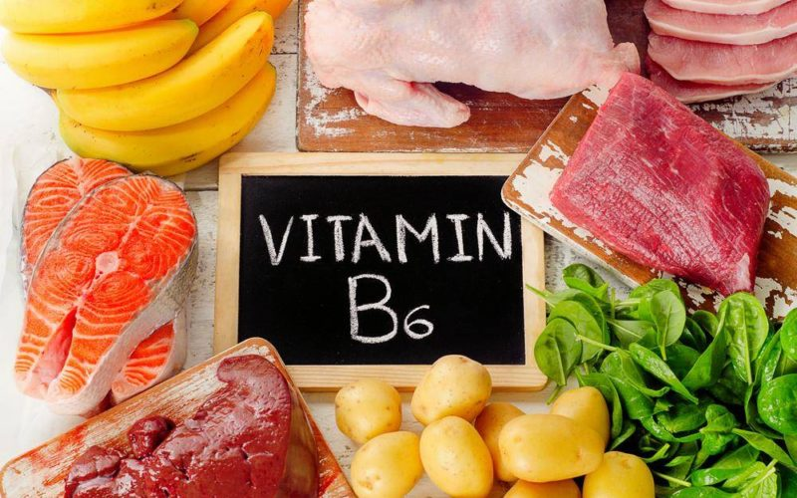
Vitamin B6 - pyridoxin
je součástí koenzymu pyridoxalfosfát a pyridoxaminfosfát
ZDRAVOTNÍ TVRZENÍ
přispívá k normální syntéze cysteinu
přispívá k normálnímu energetickému metabolismu
přispívá k normální činnosti nervové soustavy
přispívá k normálnímu metabolismu homocysteinu
přispívá k normálnímu metabolismu bílkovin a glykogenu
přispívá k normální psychické činnosti
přispívá k normální tvorbě červených krvinek
přispívá k normální funkci imunitního systému
přispívá ke snížení míry únavy a vyčerpání
přispívá k regulaci hormonální aktivity
Doporučený příjem dle DACH
Dospělí M 1,5 mg Ž 1,2 mg/den
Těhotné/kojící 1,9 mg/den

Slide 21
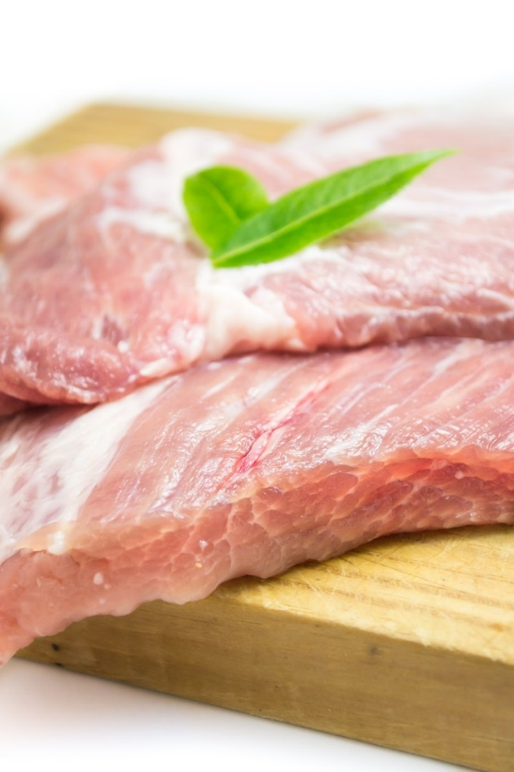
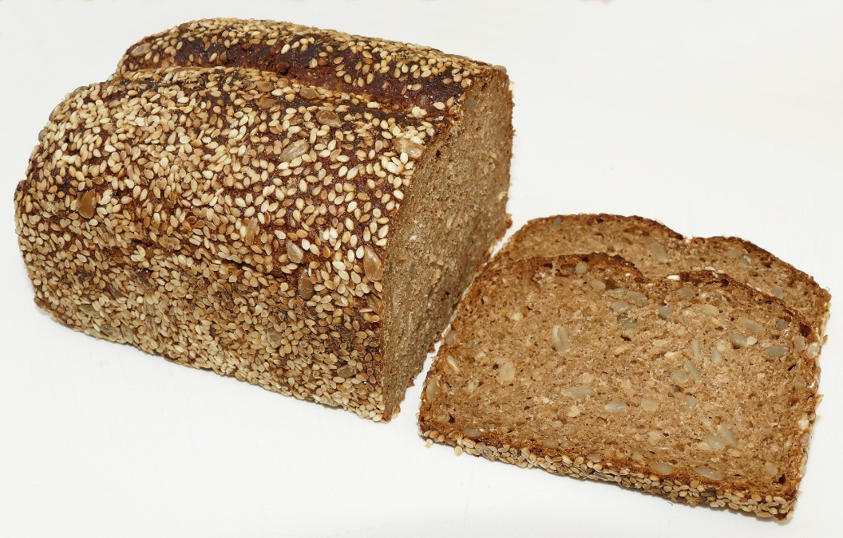
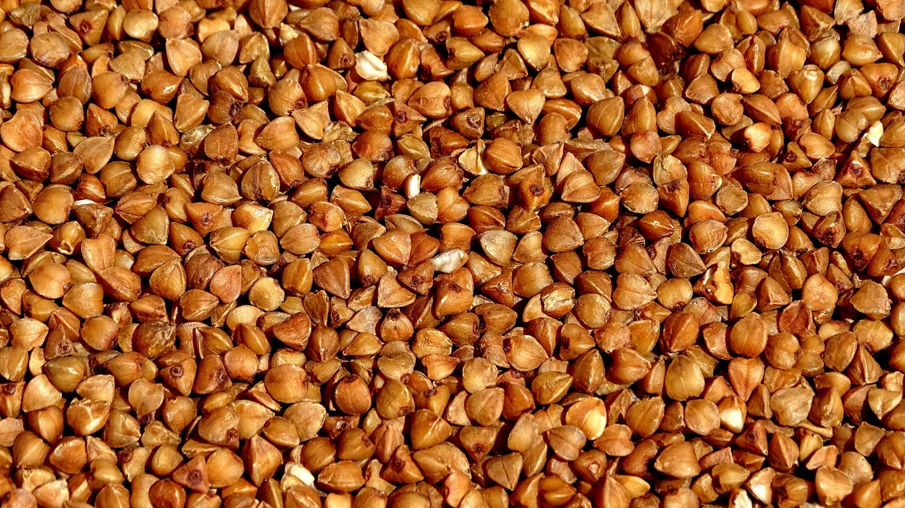
Vitamin B6 - pyridoxin
Zdroje
obsažený téměř ve všech potravinách
maso, játra, ryby, luštěniny, obiloviny, celozrnné výrobky, zelenina (zelí, zelené fazole), brambory, kvasnice
Citlivý na přímé sluneční záření

Slide 22
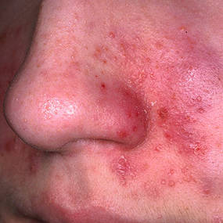
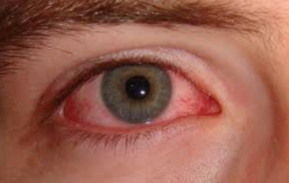
Vitamin B6 - pyridoxin
Nedostatek
Spojuje se s deficity dalších vitaminů skupiny B
Záněty kůže a sliznic, neurologické poruchy, seboroická dermatitida (oblast úst, očí a nosu)
Negativně ovlivňuje regulaci imunologických reakcí

Slide 23
Biotin – vitamin H
Doporučený příjem dle DACH
Dospělí M/Ž 30-60 μg/den
ZDRAVOTNÍ TVRZENÍ
přispívá k normálnímu energetickému metabolismu
přispívá k normální činnosti nervové soustavy
přispívá k normálnímu metabolismu makroživin
přispívá k normální psychické činnosti
přispívá k udržení normálního stavu vlasů
přispívá k udržení normálního stavu sliznic
přispívá k udržení normálního stavu pokožky
potřebný pro karboxylaci - přenáší CO2
Avidin - protein váže biotin (syrová vejce)

Slide 24
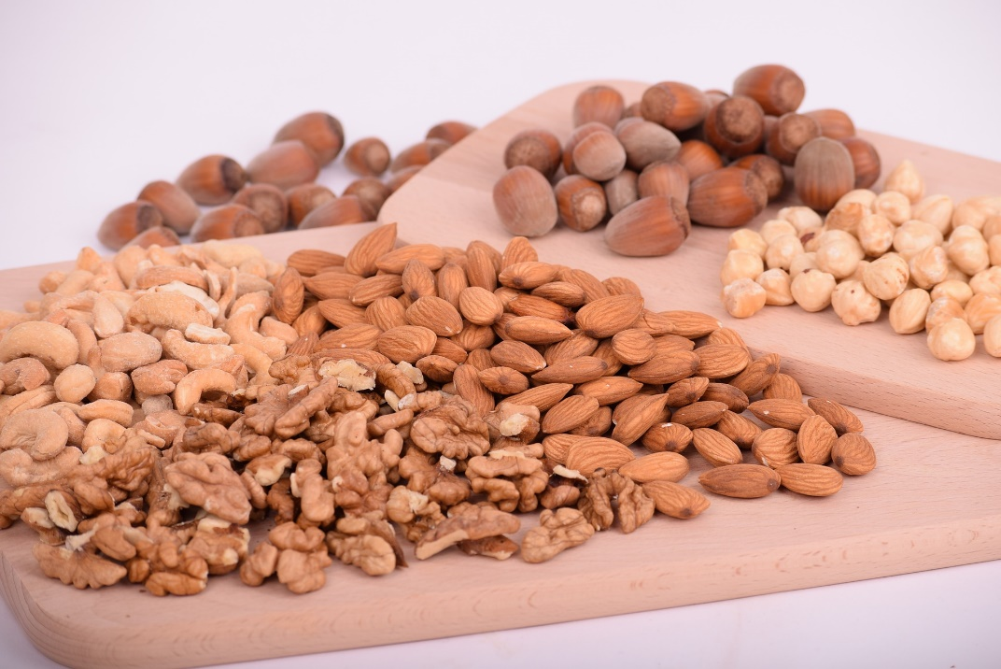
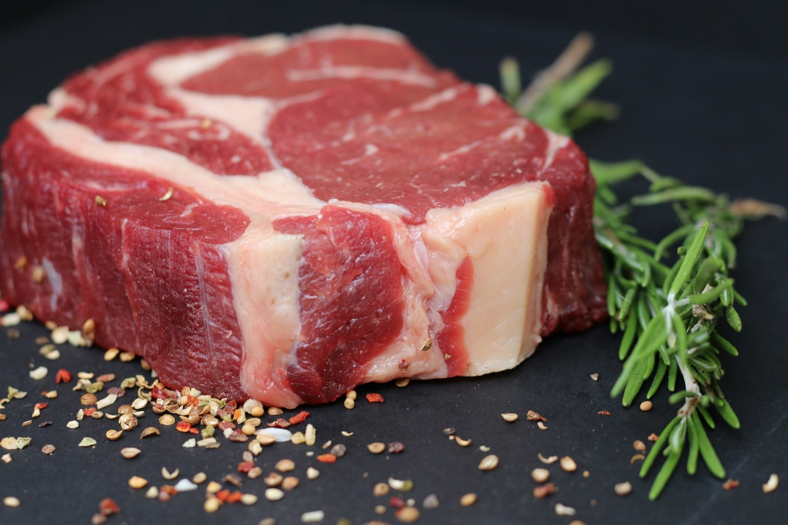
Biotin – vitamin H
Zdroje
Játra, žloutek, maso, luštěniny, obiloviny, ořechy, zelenina, kvasnice
Produkuje ho i střevní mikrobiota (pro pokrytí DDD je to zanedbatelné množství)

Slide 25
Biotin – vitamin H
Nedostatek
Vzácně
Nechutenství, svalové bolesti, nauzea, zvracení
Projevy na kůži – dermatitida, suchá kůže, padání vlasů

Slide 26
Kyselina listová - folát
metabolicky aktivní je kyselina tetrahydrolistová (THFA) přenášející jednouhlikaté zbytky
ZDRAVOTNÍ TVRZENÍ
přispívá k růstu zárodečné tkáně během těhotenství
přispívá k normální syntéze aminokyselin
přispívá k normální krvetvorbě
přispívá k normálnímu metabolismu homocysteinu
přispívá k normální psychické činnosti
přispívá k normální funkci imunitního systému
přispívá ke snížení míry únavy a vyčerpání
podílí se na procesu dělení buněk (syntéza nukleových kyselin)
Doporučený příjem dle DACH
Dospělí 400 μg/den
Těhotné/kojící 600 μg/den
SZÚ – výpočet denního příjmu folátu, informace
https://apps.szu.cz/czzp/vvv/index.php

Slide 27
Kyselina listová - folát
v potravinách se vyskytuje ve formě:
pteroylmonoglutamáty - vstřebává se více než 90 %
pteroylpolyglutamáty - vstřebává se přibližně 50 %
synteticky vyráběná kyselina listová - pteroylmonoglutamová kyselina (PGA)
Folátový ekvivalent (DFE = dietary folate equivalents)
definovaný na základě různé využitelnosti jednotlivých forem
1 µg DFE = 1µg folátu v potravině = 0,5 µg syntetické kyseliny listové (příjem nalačno)
1 µg DFE = 1µg folátu v potravině = 0,6 µg syntetické kyseliny listové (PGA současně s potravou)
vzorec pro výpočet z obohacených potravin, doplňků stravy:
µg DFE = µg folátu v potravině + (1,7 x µg syntetické kyseliny listové)

Slide 28
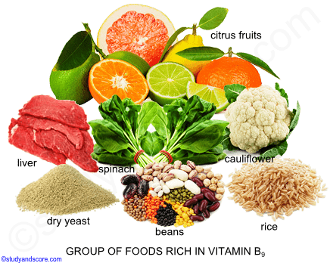
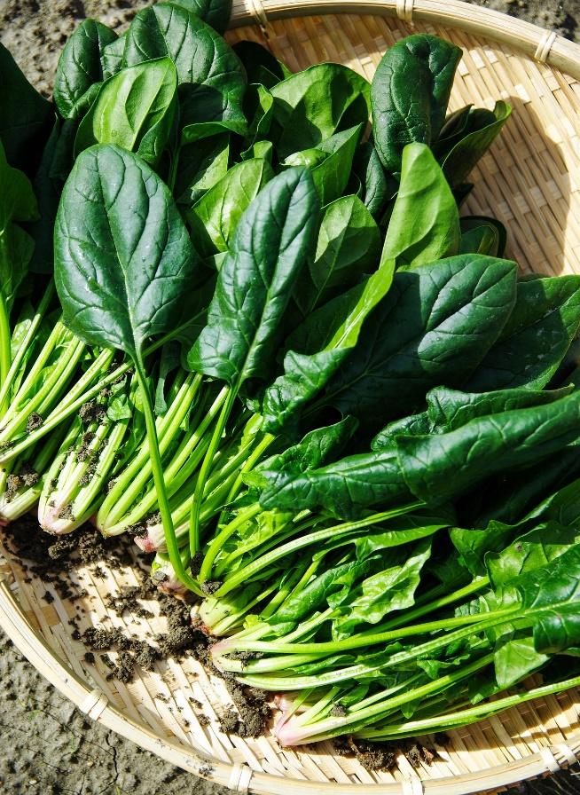
Kyselina listová - folát
velmi labilní - ztráty oxidací, konzervací, tepelnou úpravou, vyluhováním, citlivý na světlo
ztráty při přípravě 50 - 70%
Zdroje
Játra, maso, vejce, mléko a mléčné výrobky, sýry
listová zelenina (špenát, zelí, rajčata, okurky), celozrnné výrobky, brambory, fazole, pšeničné klíčky, sója, kvasnice

Slide 29
Kyselina listová - folát
Nedostatek
Poruchy syntézy bílkovin, buněk, které se rychle dělí, krvetvorné tkáně
Megaloblastická anémie
! vývoj plodu - defekty neurální trubice plodu, riziko malformací, zpomalení růstu, aborty, vývojové poruchy
při nedostatečném pokrytí potřeb v průběhu těhotenství - 600 μg (zvýšený příjem 3 měsíce před početím)
léky - antiepileptika, cytostatika, aspirin, alkohol – ovlivňují hladinu folátu

Slide 30
Vitamin B12 - kobalamin
Vnitřní faktor (vzniká v parietálních buňkách žaludku) → tvorba komplexu, pomáhá vstřebávání B12 v terminálním ileu
Tvořený v tlustém střevě ve velkém množství, ale nevstřebává se
Doporučený příjem dle DACH
Dospělí 3 μg/den
Těhotné/kojící 3,5/4 μg/den

Slide 31
Vitamin B12 - kobalamin
ZDRAVOTNÍ TVRZENÍ
přispívá k normálnímu energetickému metabolismu
přispívá k normální činnosti nervové soustavy
přispívá k normálnímu metabolismu homocysteinu
přispívá k normální psychické činnosti
přispívá k normální tvorbě červených krvinek
přispívá k normální funkci imunitního systému
přispívá ke snížení míry únavy a vyčerpání
podílí se na procesu dělení buněk

Slide 32
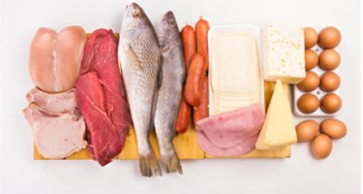
Vitamin B12 - kobalamin
Zdroje
Pouze v živočišných potravinách
Maso, játra, ledviny, srdce, ryby, mléko, vejce, sýry

Slide 33
Vitamin B12 - kobalamin
Nedostatek
Nedostatek se projevuje po letech (velké zásoby)
Anémie (tvorba nadměrně velkých červených krvinek)
Slabostí, únava, neurologickými obtíže
Příčiny nedostatku
Veganství, těžká malnutrice, staří – atrofie žaludku, nedostatek tvorby vnitřního faktoru, poruchy absorpce – omezení absorpční plochy
! Vysoký příjem kyseliny listové může maskovat nedostatek vitaminu B12

Slide 34
Vitamin C - kyselina askorbová
Doporučený příjem dle DACH
Dospělí 100 mg/den
Těhotné/kojící 110/150 mg/den
Kuřáci 150 mg/den
Lidé, primáti a morčata – mutace, ztráta schopnosti syntetizovat vit. C
Vstřebává se v tenkém střevě podle dávky
Koncentruje se v tkáních, např. nadledvinky, hypofýza, mozek, játra, slezina, bílé krvinky, oči
Největší koncentrace v mozku (až 100x)
Aditivní látka „éčko“ - E300
Potřeba vitaminu C je zvýšená při těžké fyzické zátěži, dlouhodobém psychickém stresu, u starších lidí, u dětí v období růstu, v těhotenství

Slide 35
Vitamin C
Zdravotní tvrzení
přispívá k udržení normální funkce imunitního systému během intenzivního fyzického výkonu a po něm
přispívá k normální tvorbě kolagenu pro normální funkci krevních cév
přispívá k normální tvorbě kolagenu pro normální funkci kostí
přispívá k normální tvorbě kolagenu pro normální funkci chrupavek
přispívá k normální tvorbě kolagenu pro normální funkci dásní
přispívá k normální tvorbě kolagenu pro normální funkci kůže
přispívá k normální tvorbě kolagenu pro normální funkci zubů
přispívá k normálnímu energetickému metabolismu
přispívá k normální činnosti nervové soustavy
přispívá k normální psychické činnosti
přispívá k normální funkci imunitního systému
přispívá k ochraně buněk před oxidativním stresem
přispívá ke snížení míry únavy a vyčerpání
přispívá k regeneraci redukované formy vitaminu E
zvyšuje vstřebávání Fe

Slide 36
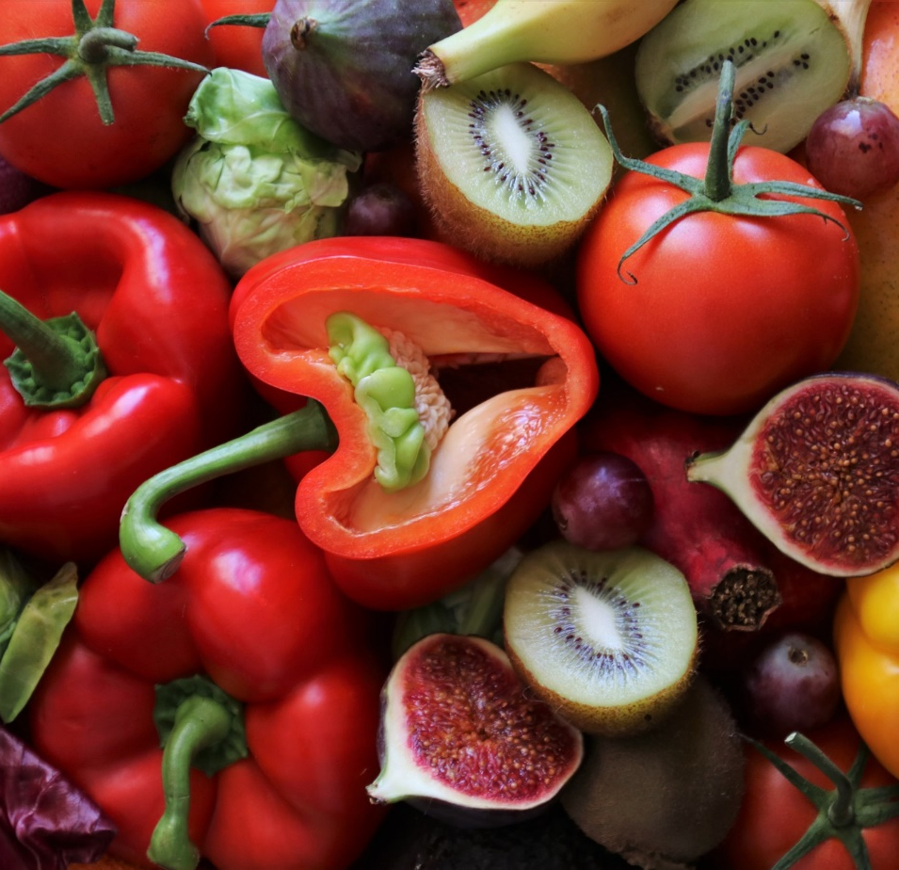
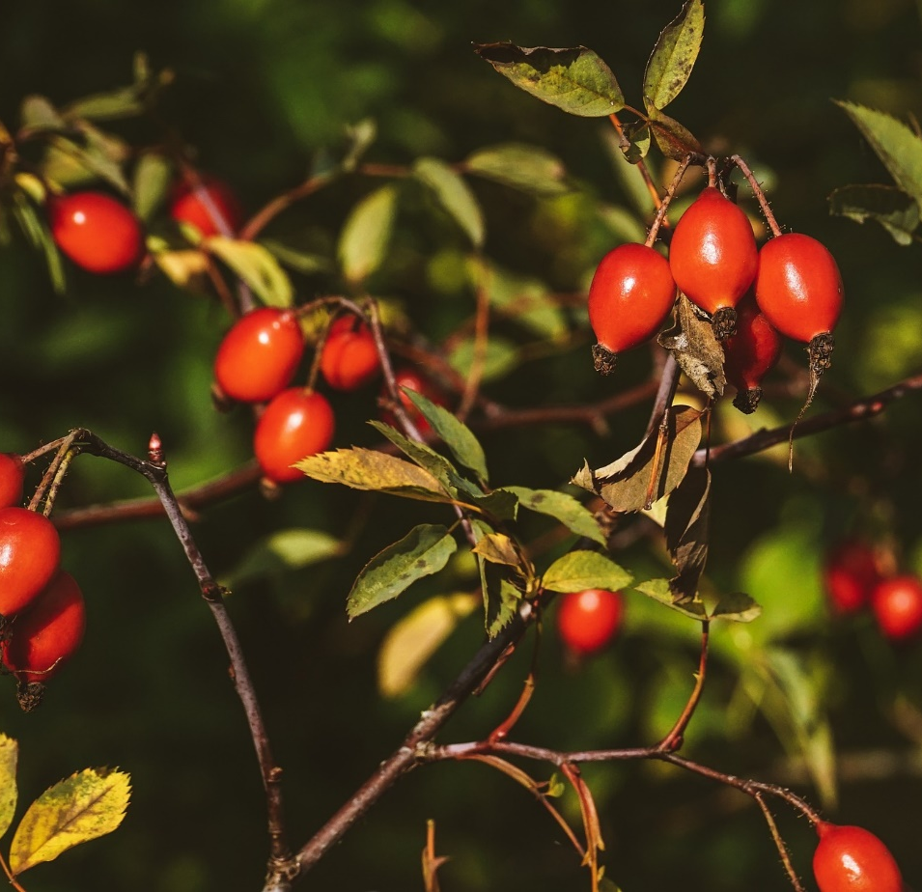
Vitamin C
Zdroje
Hojně v syrovém ovoci a zelenině: nejvíce šípky, černý rybíz, jahody, ostružiny, kiwi, citrusové plody, angrešt, paprika, rajčata, zelené natě, křen, brambory, špenát, květák
Živočišné zdroje – játra
Při šetrné přípravě ztráty přibližně 30%, nevhodným skladováním a přípravou ztráty až do 100%
Citlivý na kyslík, světlo, teplo a kontakt s kovy (měď a železo)

Slide 37
Vitamin C
Nedostatek
Únava, náchylnost k infekcím, snížená výkonost, špatné hojení ran
Krvácení dásní
Dřív skorbut (kurděje) – nemoc námořníků

Slide 38
Seřaďte potraviny sestupně podle obsahu vitaminu C
Zelí červené
Květák
Kiwi
Citron
Jablko
Pomeranč
Paprika červená
Brokolice
Jahody
Potravina | Vit. C (mg)/100 g
Paprika červená | 191
Brokolice | 121
Kiwi | 92,7
Květák | 76,8
Jahody | 66,6
Zelí červené | 52
Pomeranč | 50
Citron | 49
Jablko | 9,3
Zdroj: nutridatabaze.cz

Slide 39
Opakování - otázka č. 1
Při přípravě pokrmů obsah vitaminů skupiny B:
Neklesá
Klesá
Podle nálady jednou stoupá, jednou klesá

Slide 40
Otázka č. 2
Pro který vitamin platí toto zdravotní tvrzení?
…přispívá k ochraně buněk před oxidativním stresem
Riboflavin, kyselina askorbová

Slide 41
Otázka č. 3
Pro který vitamin platí toto zdravotní tvrzení?
…přispívá ke krvetvorbě
Vitamin B2, B6, kyselina listová, vitamin B12

Slide 42
Otázka č. 4
Jaká je DDD kyseliny listové?
Dospělí 400 μg/den
Těhotné/kojící 600 μg/den

Slide 43
Zdroje
Nutridatabaze.cz
KASPER, Heinrich. Výživa v medicíně a dietetika. Praha: Grada, 2015. ISBN 978-80-247-4533-6.
TLÁSKAL, Petr, Jarmila BLATTNÁ, Pavel DLOUHÝ, Jana DOSTÁLOVÁ, Ctibor PERLÍN, Jan PIVOŇKA, Václava KUNOVÁ a Olga ŠTIKOVÁ. Výživa a potraviny pro zdraví. Praha: Společnost pro výživu, 2016. ISBN 978-80-906659-0-3.
http://www.vyzivaspol.cz
Referenční hodnoty pro příjem živin. V ČR 1. vyd. Praha : Společnost pro výživu, 2011. 192 s. : tab. ; 21 cm. ISBN: cnb002094209; 978-80-254-6987-3.

Slide 44
Děkuji za pozornost.

